Slide 1
信息科技实验一板通
小西带你学编程
米思齐团队

Slide 2
第 8 课
随机掷骰子

Slide 3
课程目标
了解生成随机数模块的使用方法
进一步理解过程控制的实现模式，能够编写程序按需完成过程控制

Slide 4
01
问题提出

Slide 5
想一想
飞行棋是一种欢乐聚会游戏，玩家抛出骰子，骰子停下来时显示的数字决定了向前走的距离。周末你想和朋友们一起玩飞行棋，却发现骰子找不到了。如果想要利用MixGo CC主控板模拟骰子随机生成数字的效果，应该如何实现呢？

Slide 6
02
探究实践

Slide 7
逻辑梳理
首先利用生成随机数模块得到随机数值，并利用点阵屏进行显示。之后利用for循环语句适当延长显示随机数的过程，模拟骰子滚动效果。

Slide 8
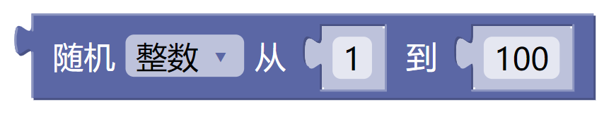
模块列表
数学分类

Slide 9
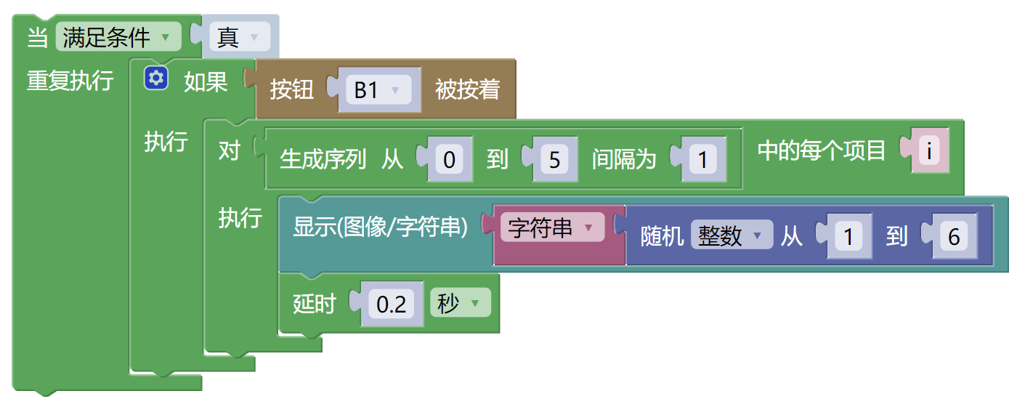
程序演示
编写图中所示的代码，上传程序。当提示“上传成功”之后，查看效果。

Slide 10
03
知识积累

Slide 11
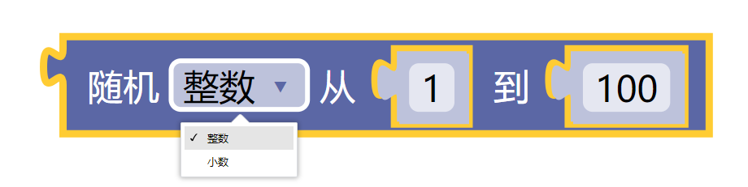
学一学
随机
利用数学分类中的生成随机数模块可以获取指定范围、类型的随机数值。

Slide 12
04
拓展任务

Slide 13
课后思考
调整程序功能，当松开按键后，屏幕显示数字的频率逐渐减慢，模拟骰子逐渐滚动到停止的过程。

